Slide 1
Предметно-развивающая среда в средней группе

Slide 2
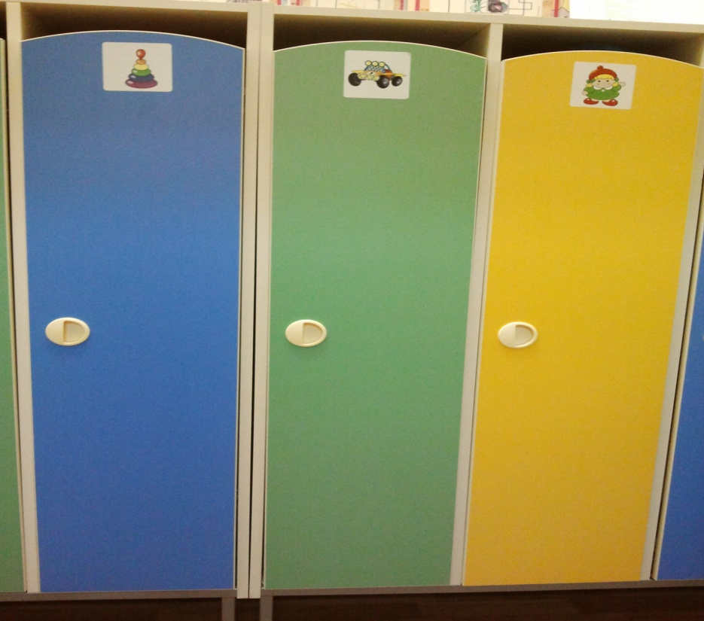
Наша работа начинается с утреннего приёма детей в группу. Приём детей осуществляется в раздевалке группы, где находятся индивидуальные шкафчики для детей.

Slide 3
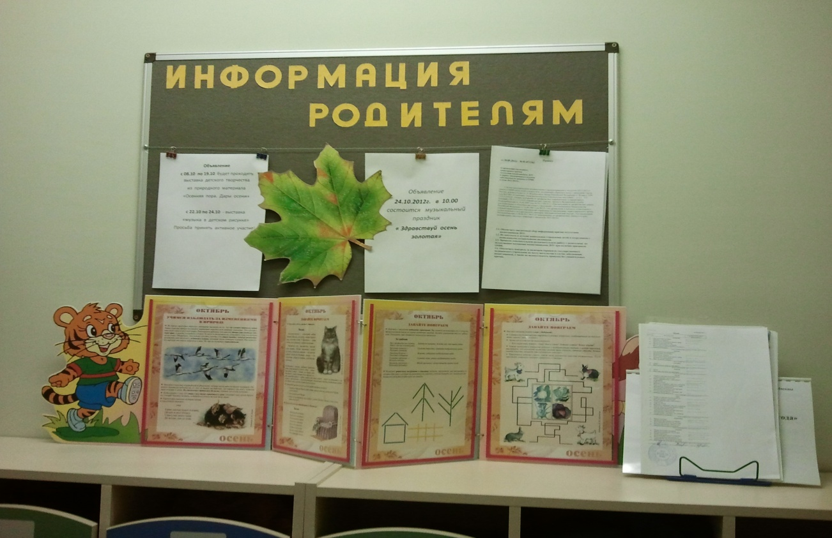
Здесь же расположен информационный уголок для родителей, куда помещается необходимая информация по детскому саду, консультации и советы родителям.

Slide 4
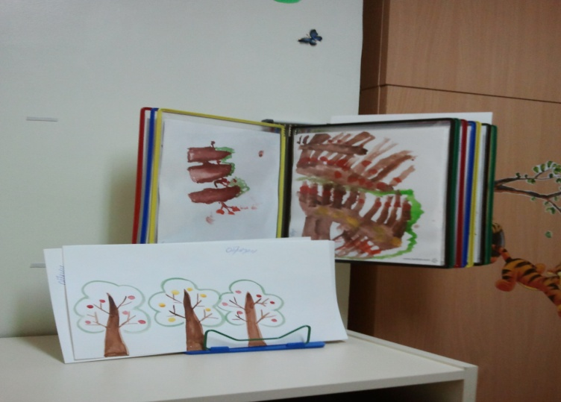
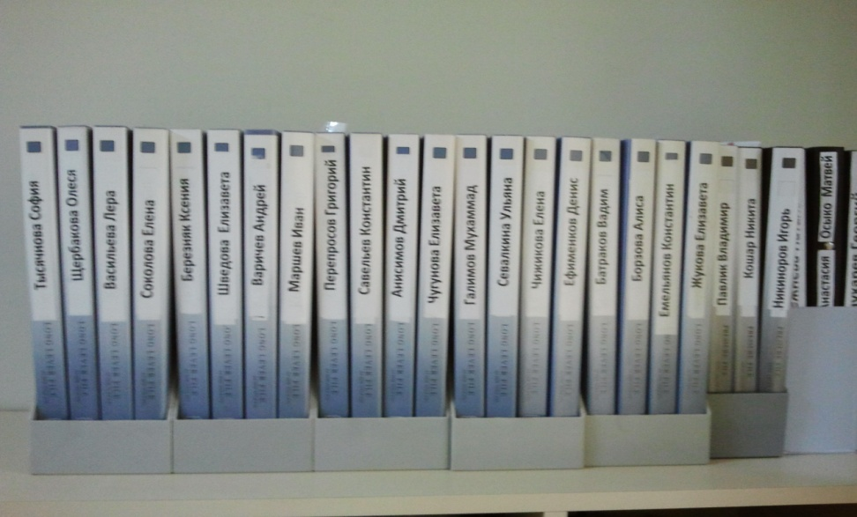
доска для детского творчества И ПАПКИ ДЛЯ ХРАНЕНИЯ ДЕТСКИХ РИСУНКОВ

Slide 5
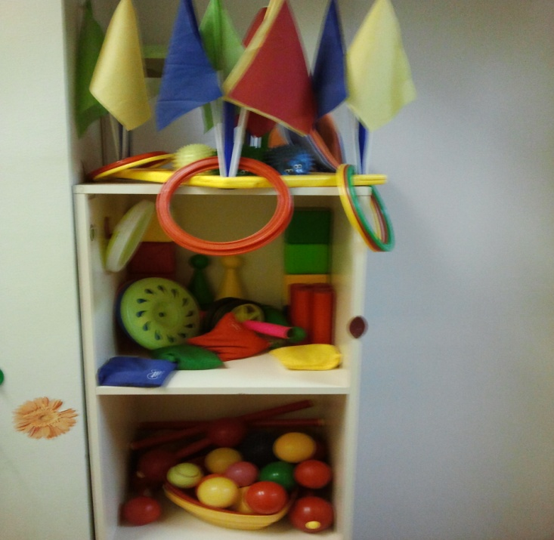
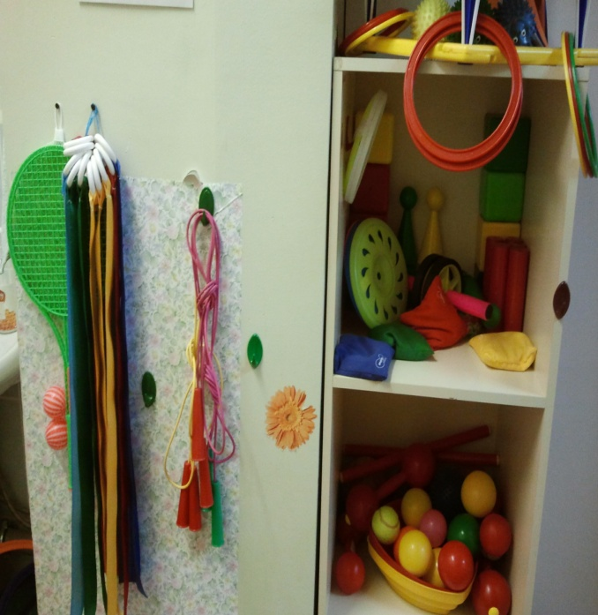
В раздевалке нашей группы помещён уголок физического развития, целью которого является развитие двигательной активности и физических качеств детей. Предметное наполнение уголка применяется в подвижных играх (в группе и на улице), индивидуальной двигательной деятельности, в свободной деятельности детей.

Slide 6
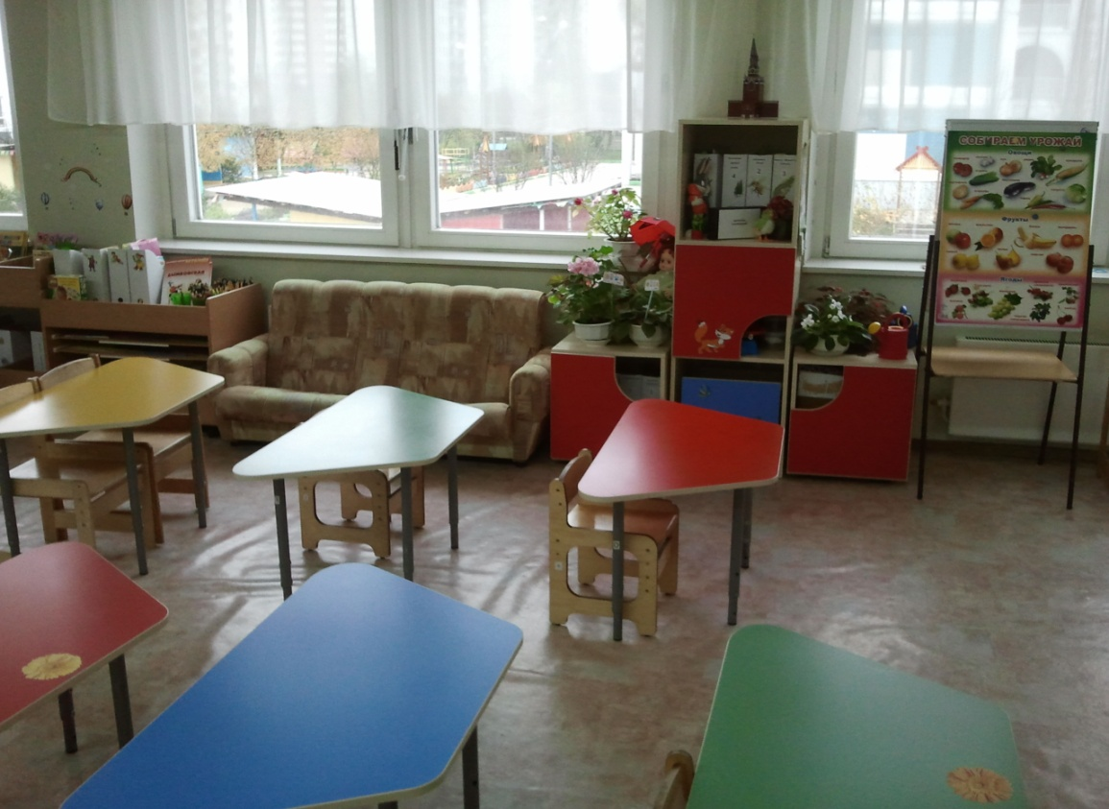
Учебная зона расположена таким образом, чтобы свет на рабочие столы попадал с левой стороны. Столы для занятий размещены в соответствии с нормами СанПиНа. Каждый стол промаркирован в соответствии с ростом детей.

Slide 7
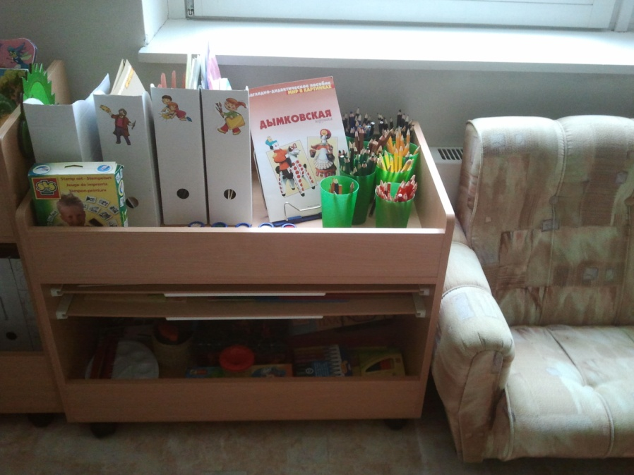
Целью центра творчества является формирование творческого потенциала детей, развитие интереса к изодеятельности, формирование эстетического восприятия, воображения, художественно-творческих способностей, самостоятельности, активности. В этом центре дети обычно проводят много времени, рисуя, создавая поделки из пластилина, вырезая из бумаги и т. д.

Slide 8
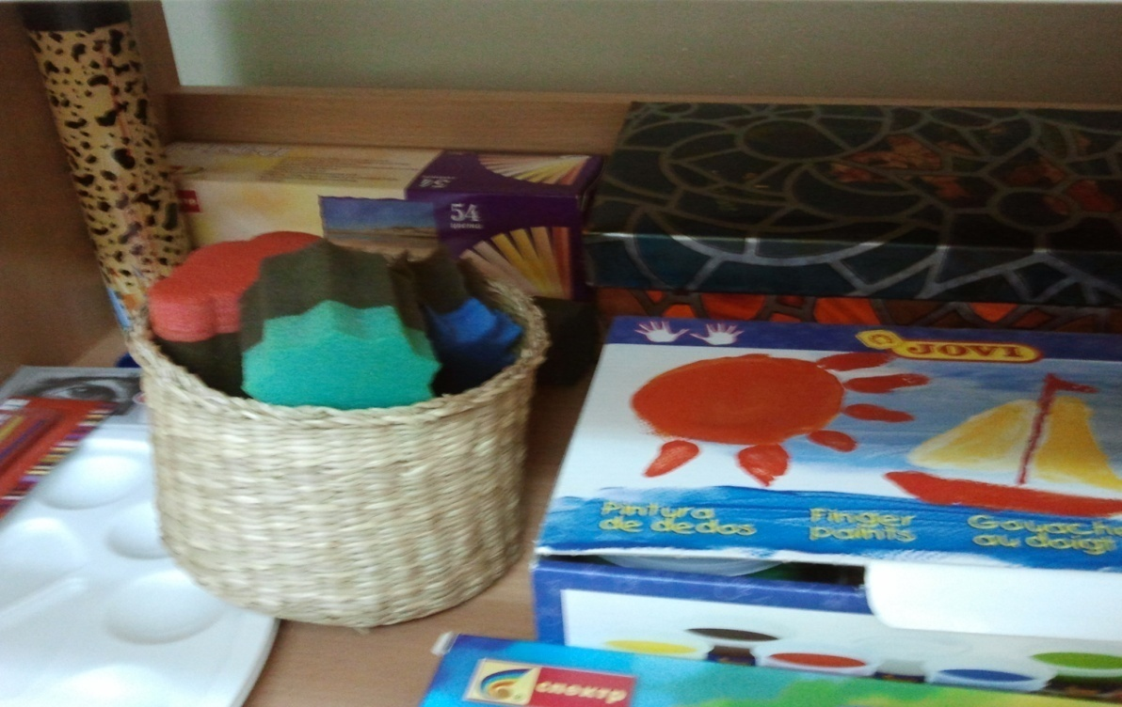

Slide 9
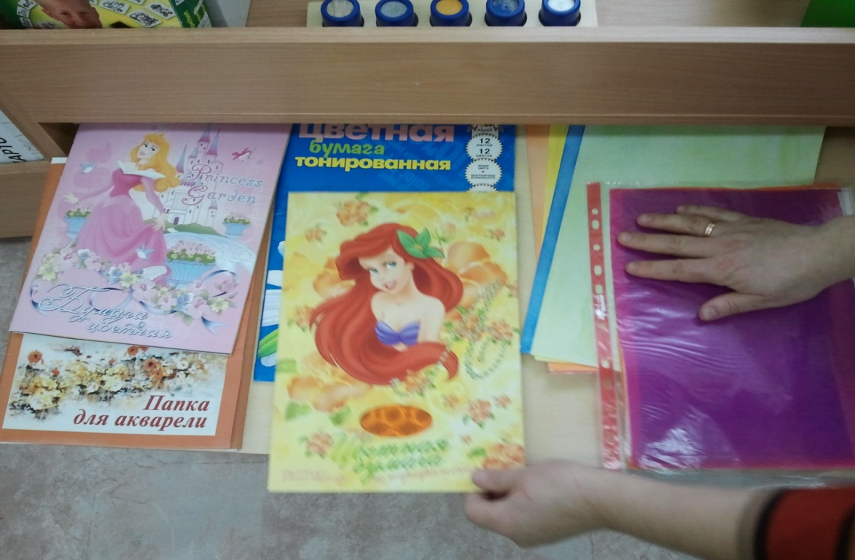

Slide 10
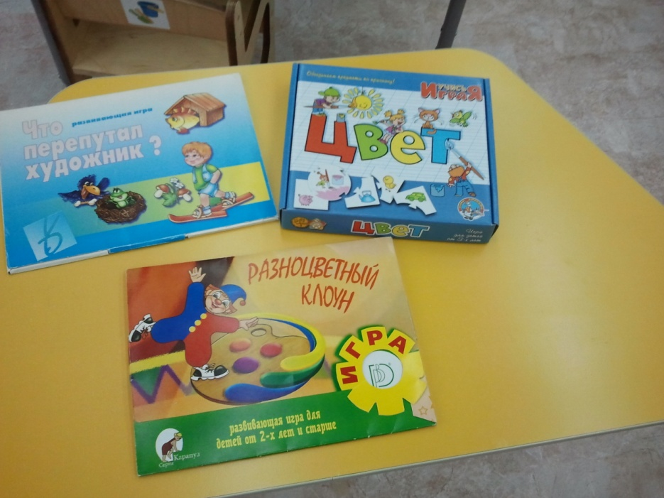
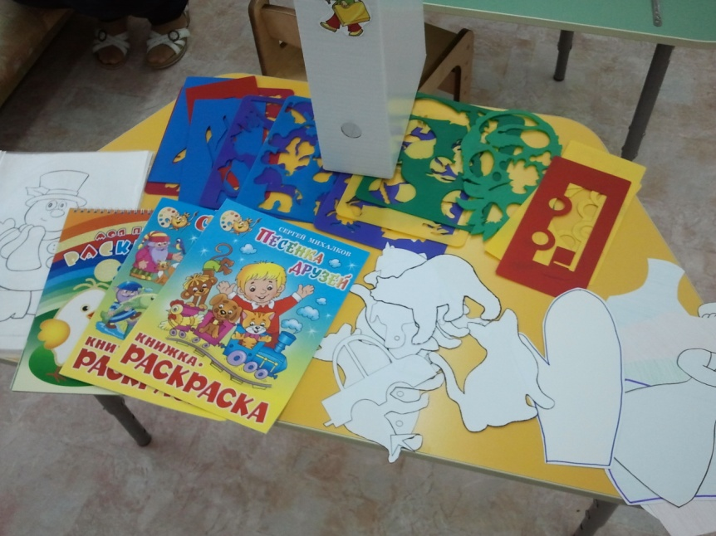

Slide 11
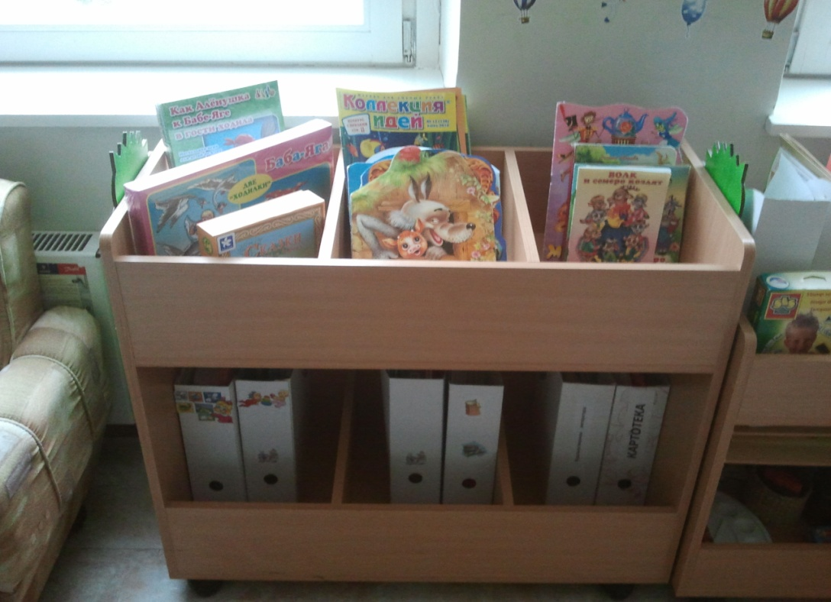
Литературный центр размещен рядом с центром творчества, чтобы дети могли рассматривать книги и здесь же рисовать к ним иллюстрации.
Также здесь находятся различные игры по развитию речи , портреты детских писателей ,иллюстрации к сказкам и т.д.

Slide 12
Уголок природы расположен непосредственно у окна. Цель: обогащение представления детей о многообразии природного мира, воспитания любви и бережного отношения к природе, приобщение детей к уходу за растениями и животными, формирование начал экологической культуры, что является приоритетным направлением в развитии детского сада. Здесь мы создаём условия для наблюдения за комнатными растениями, учим детей правильному уходу за ними.

Slide 13
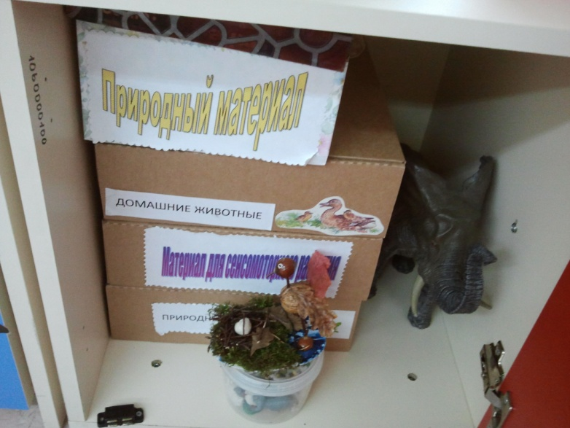
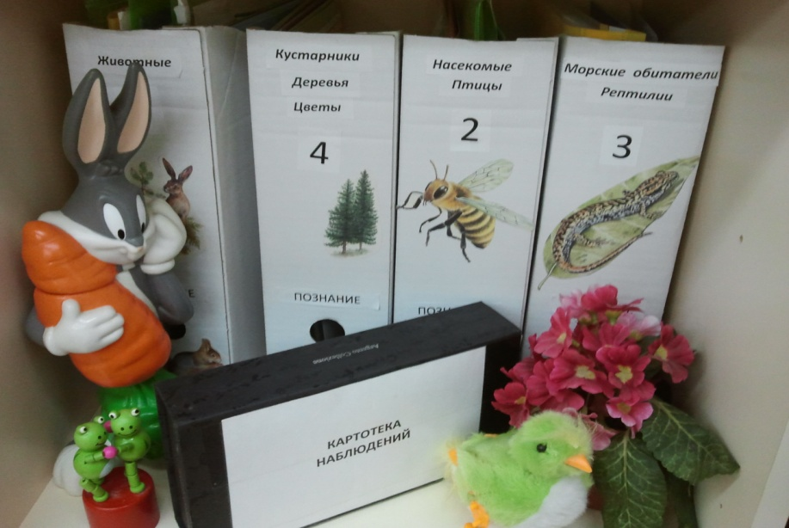
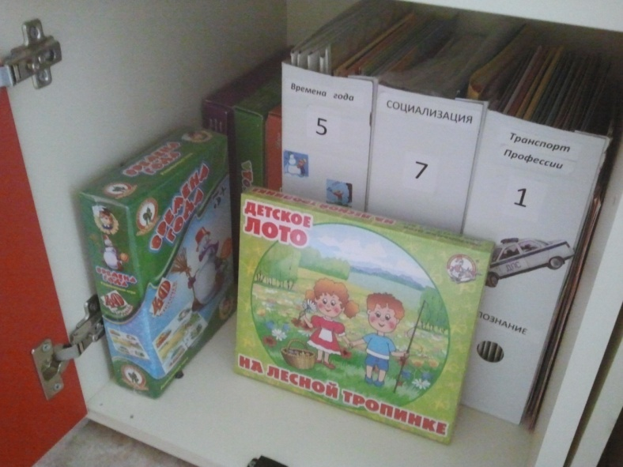
Здесь же хранятся игры по ознакомлению с окружающим миром , иллюстрации животных, книги по временам года и т.д.

Slide 14
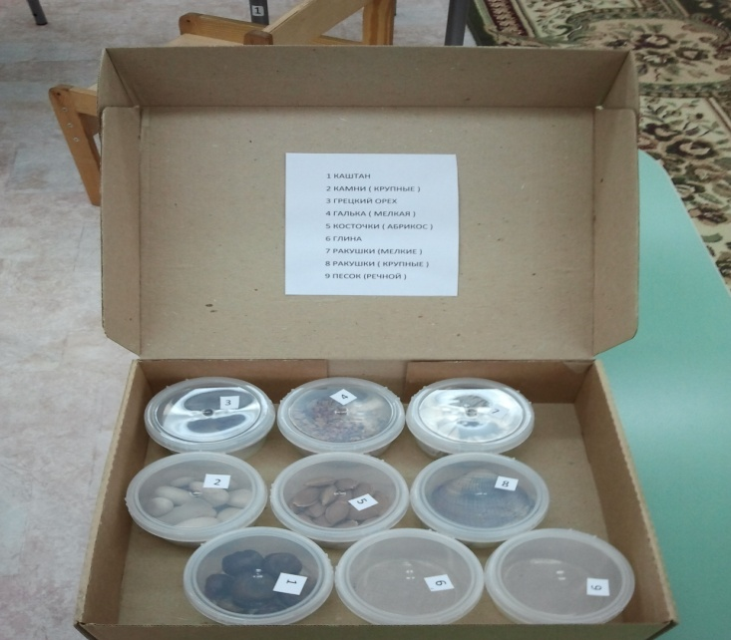
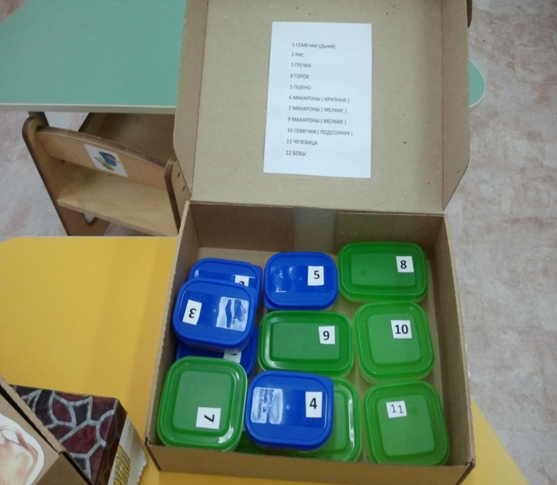
Природный материал

Slide 15
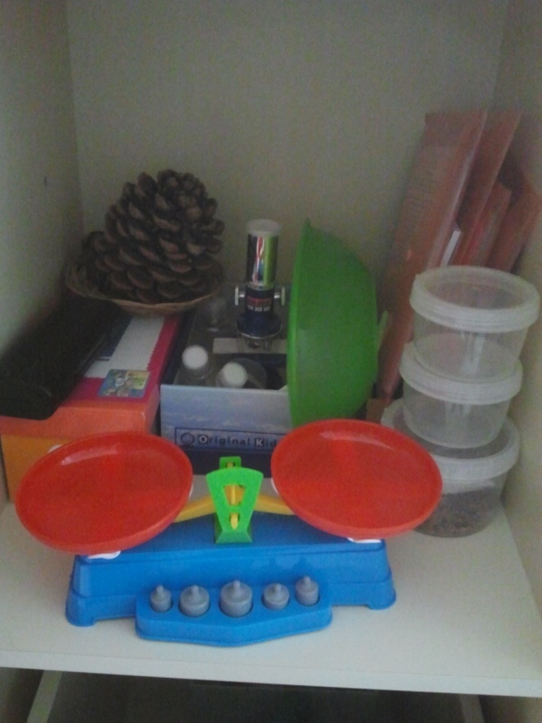
Рядом расположен центр экспериментирования, где мы проводим простейшие опыты, развиваем мышление детей, любознательность, познавательную активность.
Предметное наполнение центра экспериментирования включает в себя:
1. Микроскоп
2. Лупа, большая и маленькая
3. Ёмкости для воды
4. Ёмкость с песком
5. Камешки плавающие и тонущие
6. Шарики воздушные
7. Формочки с крышками
8. Палочки разной длины
9. Нитки, проволока
10. Металлическая ёмкость

Slide 16
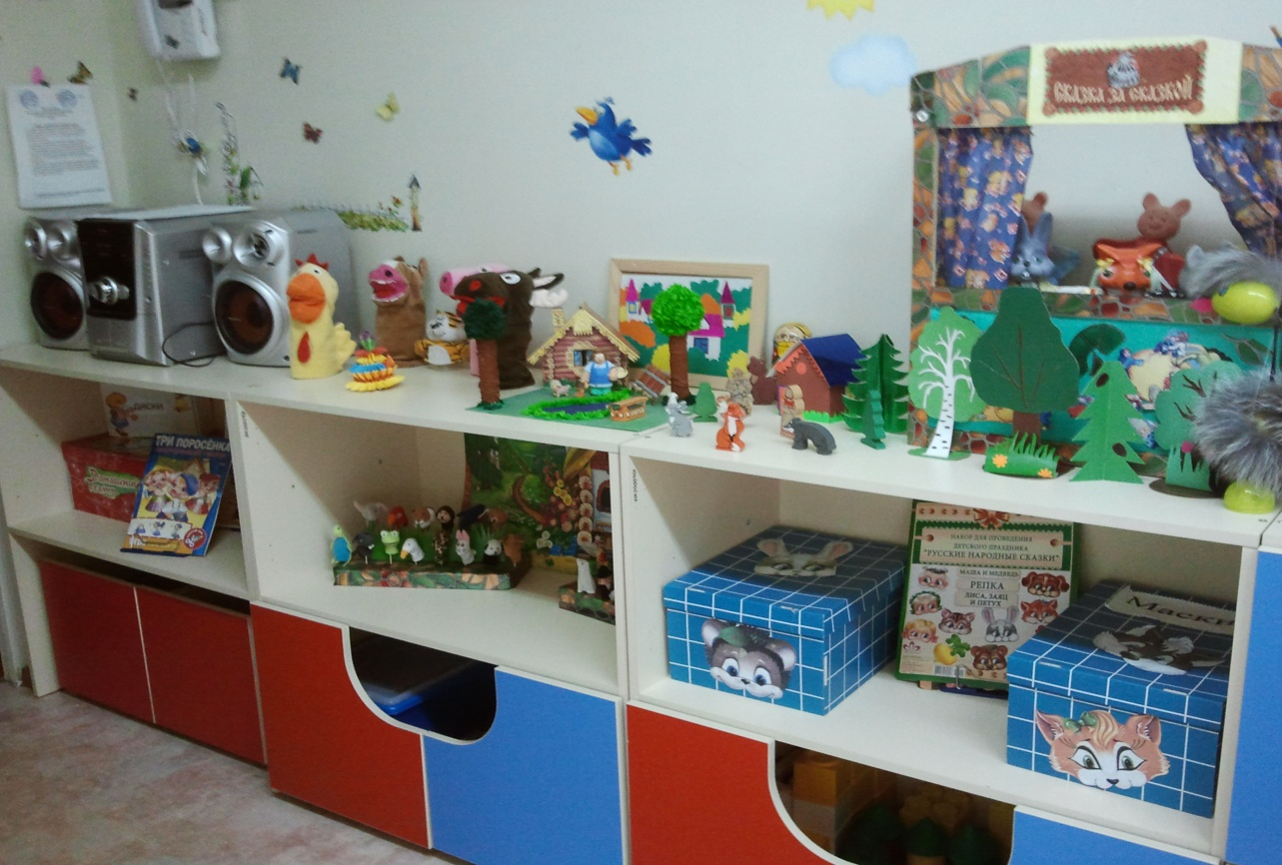
Уголок музыкального развития способствует формированию интереса к музыке, знакомит с музыкальными инструментами . Рядом расположен театральный уголок , в котором находится несколько видов театра , маски.

Slide 17
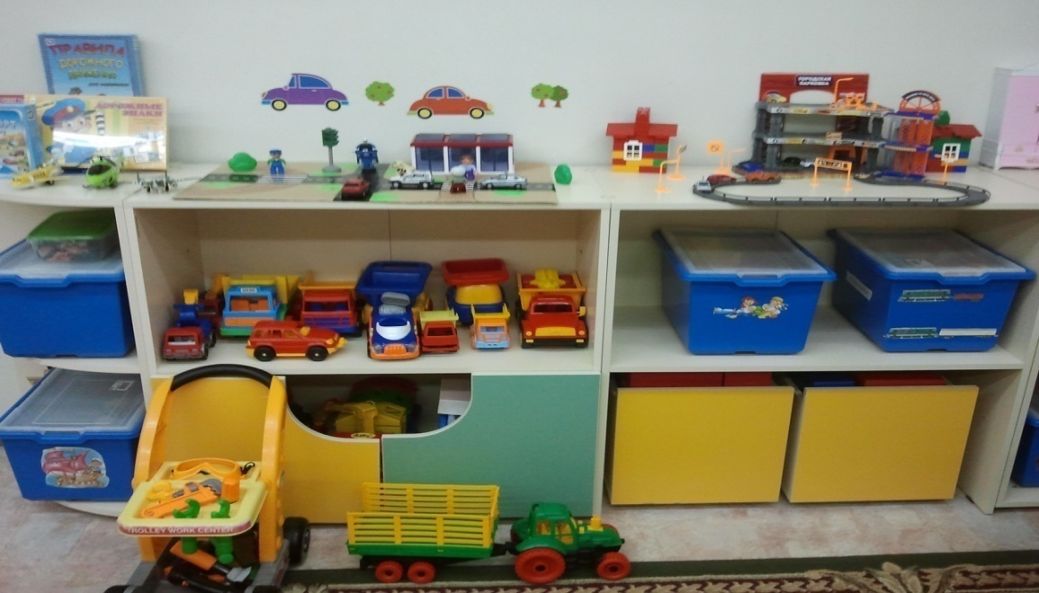
Часть игровой зоны выделена под мастерскую, где находятся материалы для конструирования, а также игры по ориентировке в пространстве. Материал по конструированию классифицирован по форме и размеру и хранится в специально отведённых для него коробках. Крупный напольный строительный материал размещён в игровой зоне, в выкатных ящиках.
Рядом находится уголок безопасности:

Slide 18
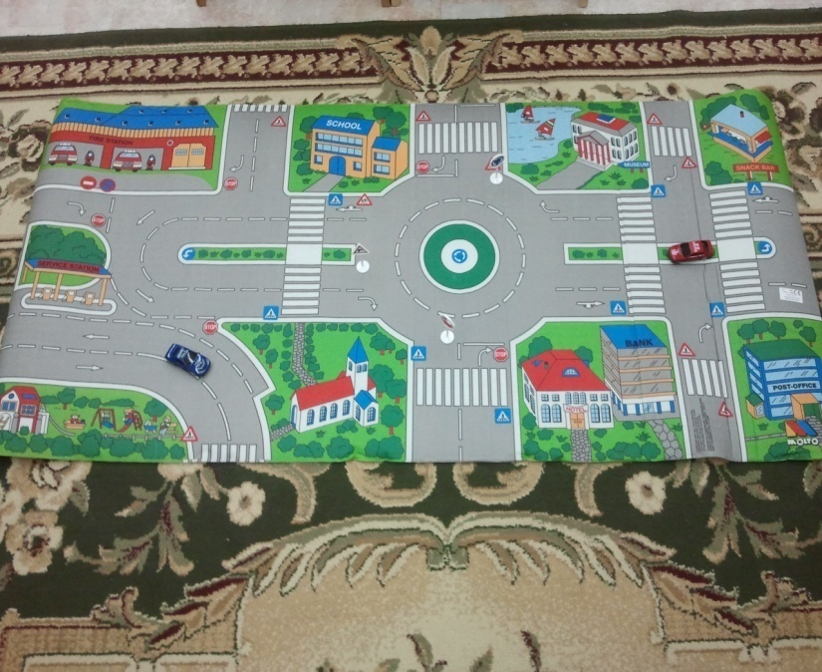
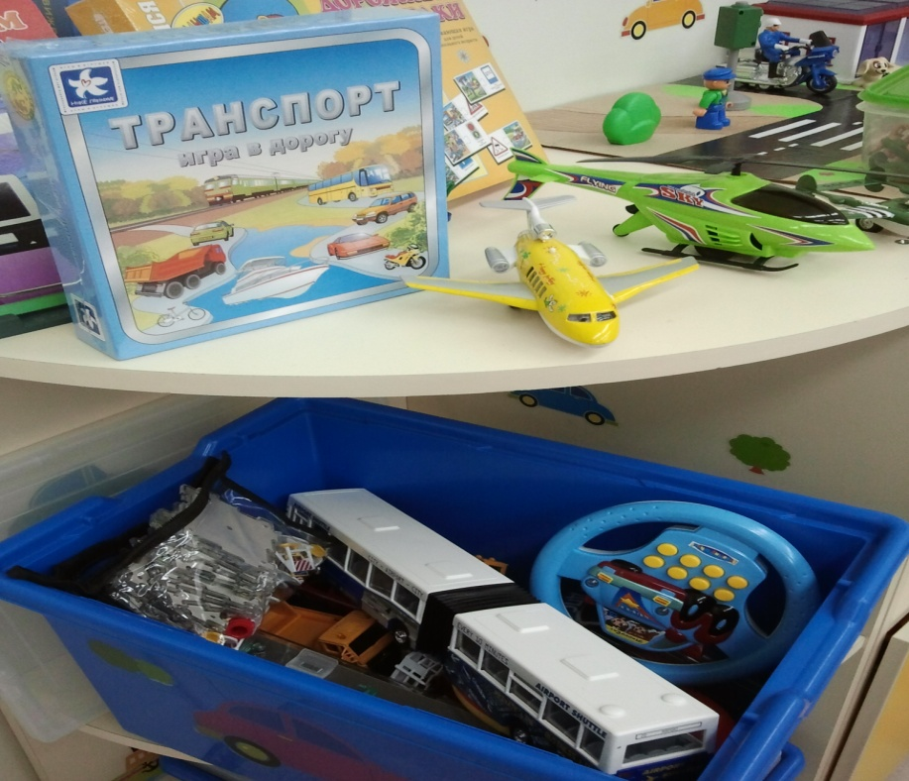
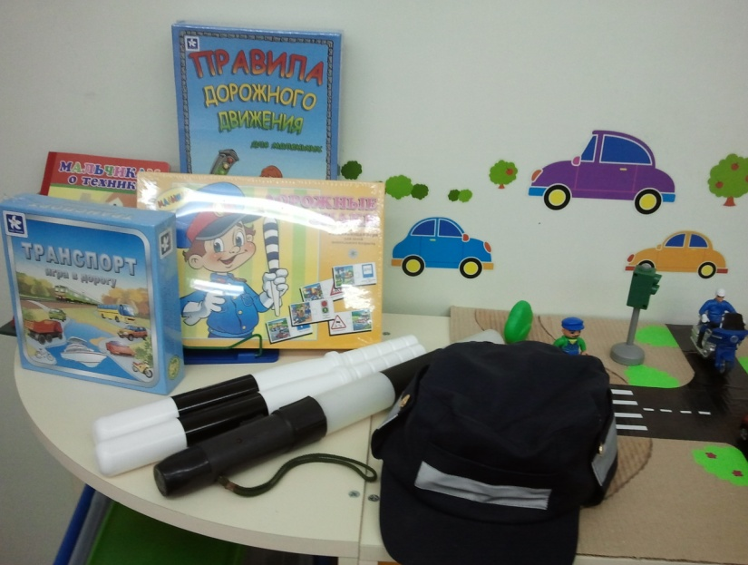
Рядом находится уголок безопасности:

Slide 19
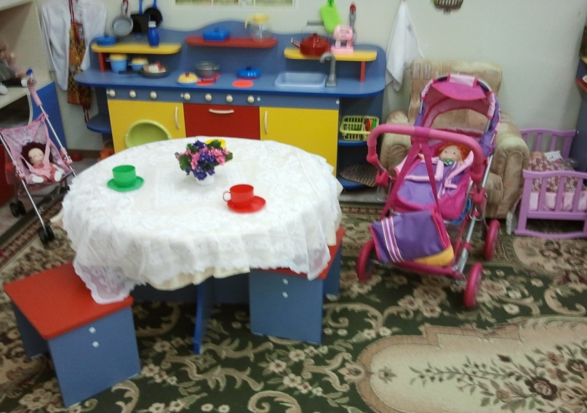
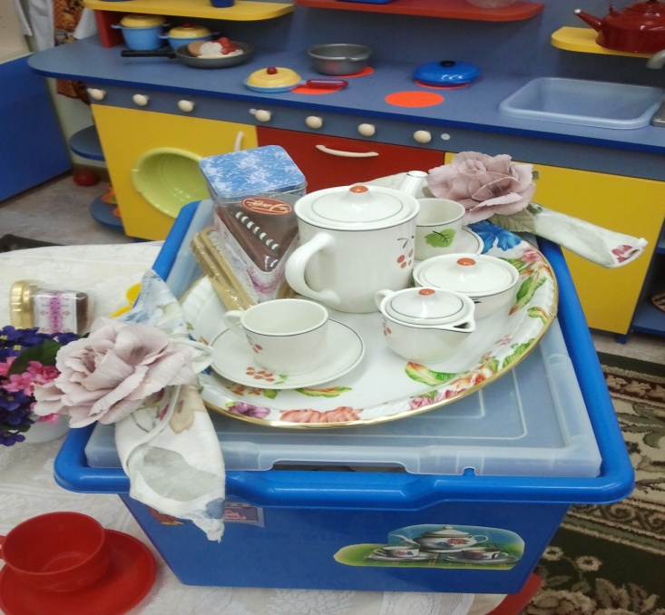
Наша развивающая среда соответствует интересам мальчиков и девочек. «Семья»

Slide 20
«Магазин»

Slide 21
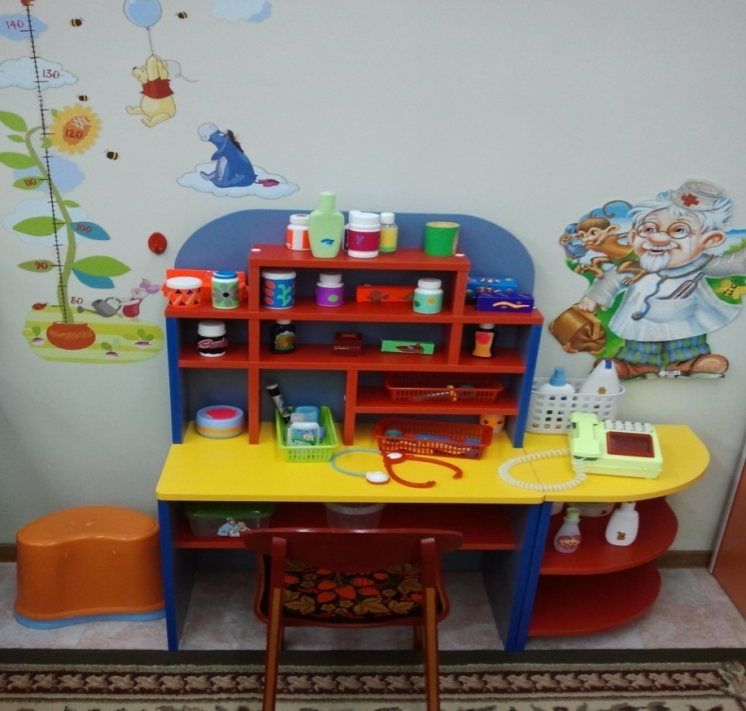
«Больница»
Шапочка и халат для врача
Атрибуты для игры : шприц , градусник ,бинты, фонендоскоп и т.д.
Различные баночки и коробки из под лекарств
Телефон

Slide 22
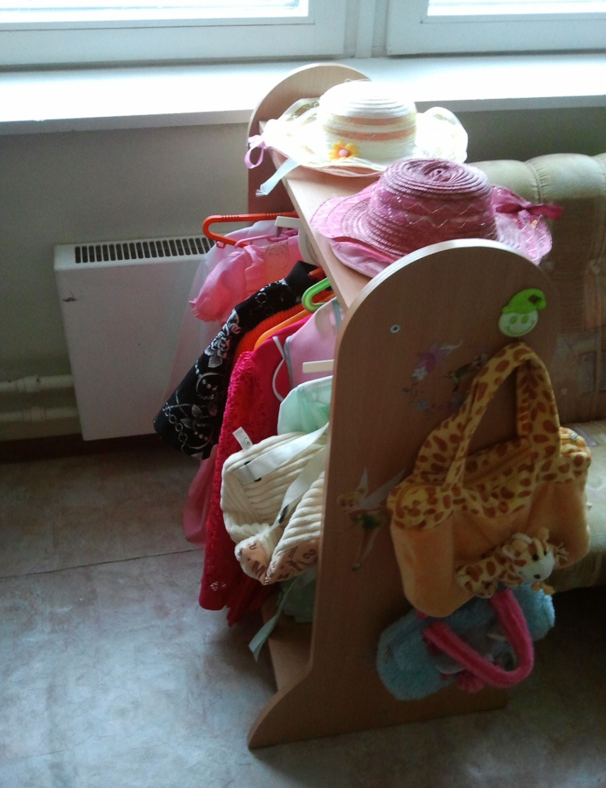
«Парикмахерская»

Slide 23
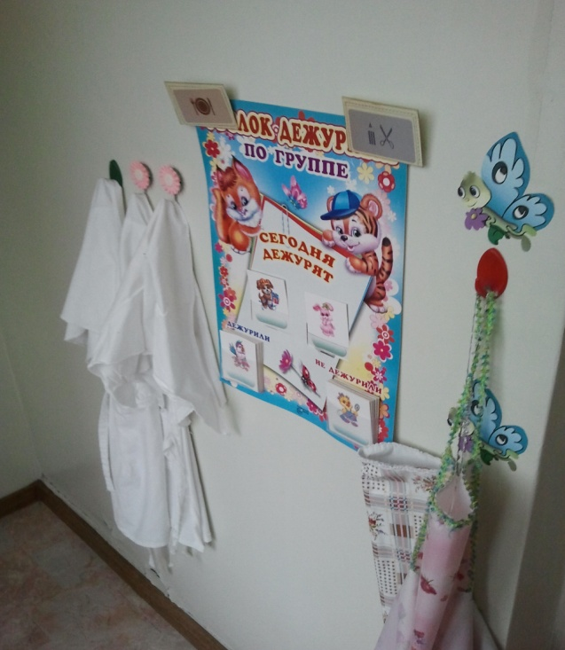
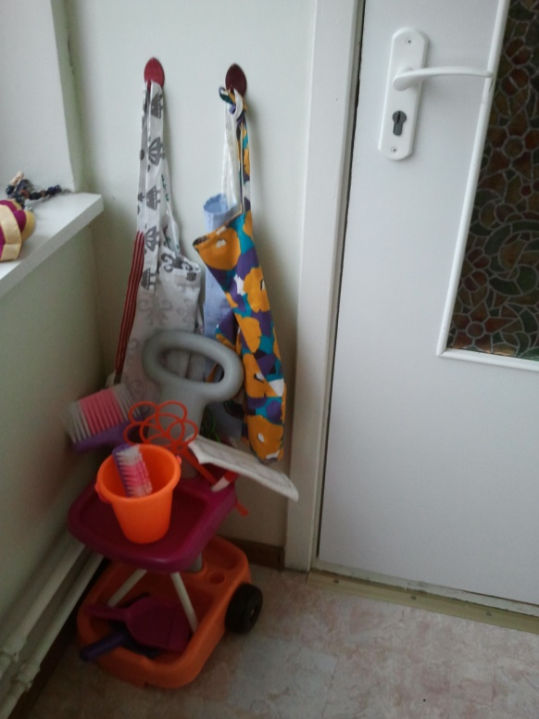
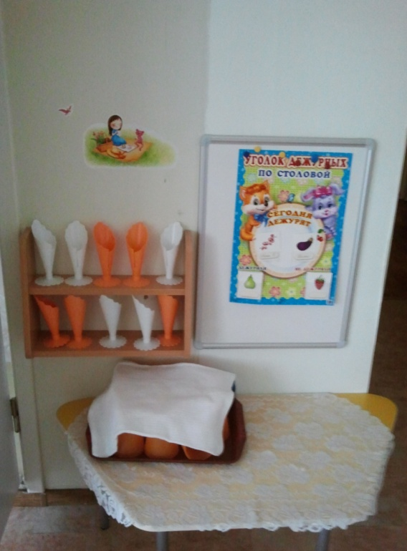
В бытовой зоне располагается уголок дежурства. Цель: формирование умения выполнять обязанности дежурных, воспитывать положительное отношение к труду, самостоятельность.

Slide 24
Создавая нашу развивающую среду мы постарались сделать её информативно богатой, что обеспечивается разнообразием тематики, многообразием дидактического и информационного материала. Все компоненты развивающей среды сочетаются между собой по содержанию, художественному решению, обеспечивают содержательное общение взрослых и детей.

